Slide 1

NÁZEV: VY_32_INOVACE_01_01_07_Písmeno j , J
NÁZEV ŠKOLY: Základní škola a mateřská škola Lukavice, okres Ústí nad Orlicí
AUTOR: Mgr. Blanka Goňová
TEMA: Písmeno j, J
ČÍSLO PROJEKTU: : CZ.1.07/1.4.00/21.1744

Slide 2
Anotace
Materiál slouží k projekci na interaktivní tabuli, žáci se učí číst písmeno j,J, slabiky a slova s ním. Nakonec čtou i jednoduché věty s porozuměním. Po kliknutí jsou kontroly.
Žáky práce zaujala.

Slide 3
Citace
Kliparty Microsoft PowerPoint

Slide 4
Písmeno
J j

Slide 5
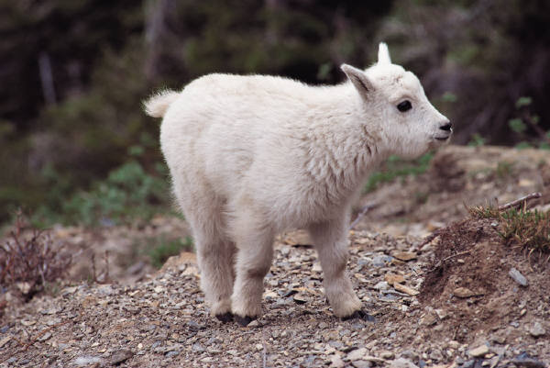
Přiřaď k obrázku správnou slabiku.
Ja
ju
jo
je

Slide 6
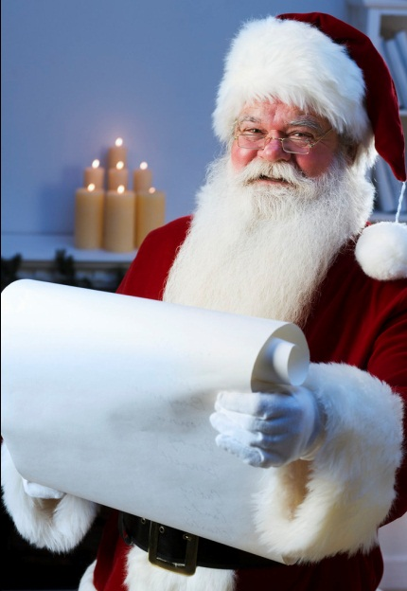
je
ju
Jé
ja
jo

Slide 7
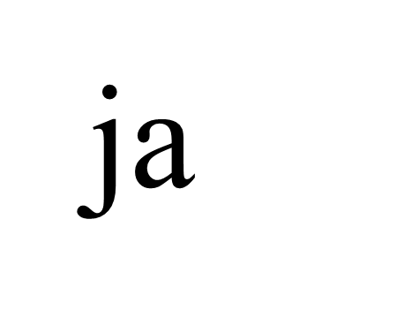



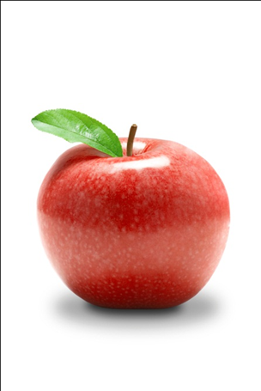
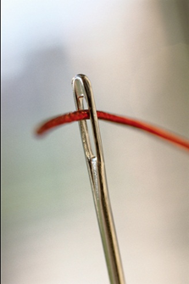

Slide 8
Čti slabiky !
Jí já
Ju je
Jo ju
Ja je
Je jí

Slide 9



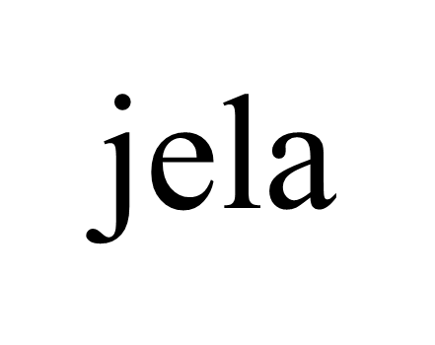
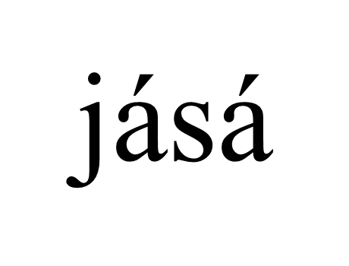
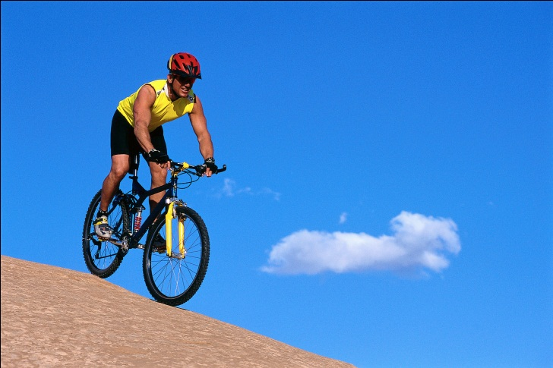
Přiřaď slovo k obrázku.

Slide 10
Hledej, kde jsou děti.
Po kliknutí kontrola.
Jula jela sama.
Ema
Pepa pije limo.
Pepa
Ema má jojo.
Jula

